Slide 1
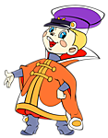
Веб-квест
«Вовка в Стране невыученных уроков»
Веб-квест подготовлен для работы учащихся 5 классов над темой "Цветовой круг" по предмету изобразительное искусство (УМК С.П.Ломов.)
Формы реализации: работа в группах по 2-4 человека
Срок реализации: 1 урок
Дата начала и завершения проекта:
1 неделя сентября
квест

Slide 2
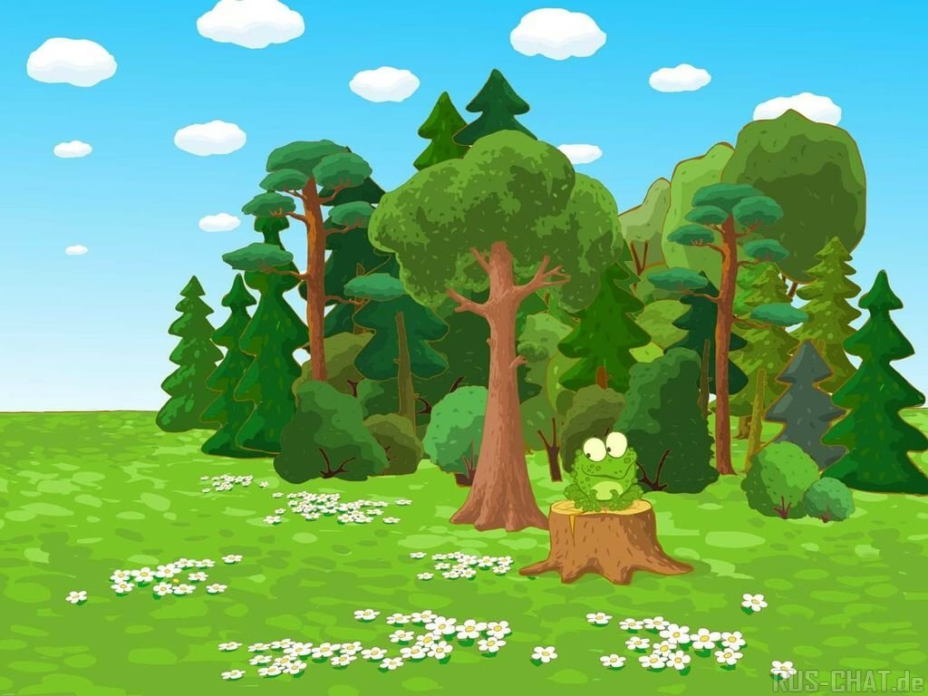
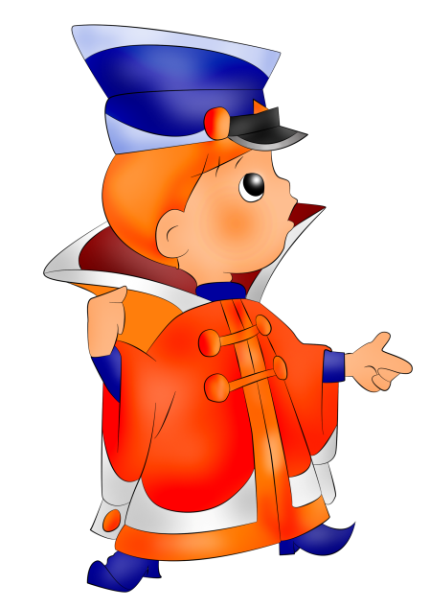
Добрый день, мой друг!
Всем знакомый Вовка оказался в Стране невыученных уроков. На этот раз он сделал много ошибок в заданиях связанных с искусством. Давайте поможем Вовке исправить все ошибки, снова стать грамотным, трудолюбивым мальчиком и вернуться домой.
Попасть в Страну невыученных уроков вам поможет веб-квест.
Путешествуя по Стране невыученных уроков, вы узнаете много нового о цветовом круге, познакомитесь с художниками, выполните различные задания по изобразительному искусству, музыке, литературе и информатике. А в конце путешествия вас ждет сюрприз!
Вы готовы к путешествию в Страну невыученных уроков? Тогда, в ДОБРЫЙ ПУТЬ!

Slide 3
ЗАДАНИЕ
задание
Чтобы помочь Вовке выбраться из Страны невыученных уроков, вам необходимо открыть замок. Замок откроется тогда, когда вы назовете ключевую фразу, которую забыл Вовка. Вспомнить эту фразу вам помогут подсказки, которые вы получите, выполнив определенные задания.
И помните, вы всегда можете воспользоваться КНИГОЙ ПОДСКАЗОК,
которая поможет найти правильный ответ!
Для того чтобы наше путешествие по Стране невыученных уроков прошло увлекательно и полезно, я предлагаю вам выбрать для себя одну из ролей: ИСКУССТВОВЕДЫ, ГРАМОТЕИ, МУЗЫКАНТЫ, ВСЕЗНАЙКИ, СКАЗОЧНИКИ, ХУДОЖНИКИ, МАСТЕРА
роли
Творческий
процесс
Критерии
оценки
Заключение
Книга
подсказок

Slide 4
ИСКУССТВОВЕДЫ
задание
роли
1. Найдите определения теплых и холодных цветов.
2. Выполните задание на теплые и холодные цвета.
3. Какой цвет может быть теплый и холодный?
4. Найдите загадку про этот цвет.
5. Раскрасьте зарисовку яблока в этот цвет в программе Paint.
Все ответы на задания размещайте на этой странице
Творческий
процесс
Критерии
оценки
Заключение
Книга
подсказок

Slide 5
МУЗЫКАНТЫ
задание
роли
1. Какие цвета называются контрастными?
2. Найди пары контрастных цветов. Какой цвет является контрастным синему?
3. Найди 3 песни про этот цвет
4. Разгадай кроссворд о музыкальных инструментах.
5. Раскрась зарисовку гитары в этот цвет в программе Paint.
Все ответы на задания размещайте на этой странице
Творческий
процесс
Критерии
оценки
Заключение
Книга
подсказок

Slide 6
ВСЕЗНАЙКИ
задание
1. Какие цвета называются ахроматическими?
2. Дайте определения всем элементам светотени и подпиши их на шаре.
3. Какие цвета нужно смешать, чтобы получился черный?
4. Найди видео как получить цвет охра. Какой цвет нужно добавить к черному, чтобы получить цвет охра?
5. Раскрась солнце в этот цвет в программе Paint.
Все ответы на задания размещайте на этой странице
роли
Творческий
процесс
Критерии
оценки
Заключение
Книга
подсказок

Slide 7
ГРАМОТЕИ
задание
1. Какие цвета называют составными (вторичными)? Перечислите их.
2. Прочитай текст и вставь в пропуски буквы. Подумай, о каком брате-краске забыл рассказать автор?
3.Придумайте, чем занимался этот брат - краска и вставьте эту историю в текст.
4.Соотнесите картинки с их названиями.
(красная шапочка, красная площадь, красная звезда)
5.Раскрась тюльпан в этот цвет в программе Paint.
роли
Творческий
процесс
Критерии
оценки
Заключение
Все ответы на задания размещайте на этой странице
Книга
подсказок

Slide 8
СКАЗОЧНИКИ
задание
1. Какие цвета называют хроматическими?
2. Распредели цвета на группы: ахроматические и хроматические.
3. Найди 3 картинки - клипарта с героями сказок или мультфильмов в этом цвете.
4. Найдите сказку про этот цвет.
5. Раскрасьте колокольчик в этот цвет в программе Paint.
Все ответы на задания размещайте на этой странице
роли
Творческий
процесс
Критерии
оценки
Заключение
Книга
подсказок

Slide 9
ХУДОЖНИКИ
задание
1. Какие цвета называют основными(первичными)? Перечислите их.
2. Какие цвета можно получить, смешивая основные? Найди схему смешивания основных цветов.
3.Соотнеси картину и её название. Какой цвет в этих названиях является основным.
4.Найдите 3 песни про этот цвет.
5. Раскрасьте тучу в этот цвет в программе Paint.
Все ответы на задания размещайте на этой странице
роли
Творческий
процесс
Критерии
оценки
Заключение
Книга
подсказок

Slide 10
МАСТЕРА
задание
роли
1. Что такое цветовой круг? Запишите определение.
2. Найдите схему цветового круга.
3. Дешифровщик. Этот цвет можно получить путем смешивания двух основных.
4. Найди загадку про этот цвет.
5. Раскрась варежки в этот цвет.
Все ответы на задания размещайте на этой странице
Творческий
процесс
Критерии
оценки
Заключение
Книга
подсказок

Slide 11
Критерии оценки
задание
роли
Отлично, вы нашли все 7 подсказок! Расскажите, что нового вы узнали и назовите эти подсказки.
А теперь пришло время оценить работу каждой группы.
Максимальное количество составляет 12 баллов, минимальное – 3 баллов.
12 - 10 баллов – «отлично»
9 - 7 баллов – «хорошо»
6 - 4 баллов – «удовлетворительно»
Менее 4 баллов – не оценивается
ТАБЛИЦА КРИТЕРИЕВ
Творческий
процесс
Критерии
оценки
Заключение
Книга
подсказок

Slide 12
ТВОРЧЕСКИЙ ПРОЦЕСС
задание
Страница ИСКУССТВОВЕДОВ
Страница МУЗЫКАНТОВ
Страница ВСЕЗНАЕК
Страница ГРАМОТЕЕВ
Страница СКАЗОЧНИКОВ
Страница ХУДОЖНИКОВ
Страница МАСТЕРОВ
роли
Творческий
процесс
Критерии
оценки
Заключение
Книга
подсказок

Slide 13
Виртуальная энциклопедия
по цветоведению
РАДУЖНАЯ СТРАНА

Slide 14
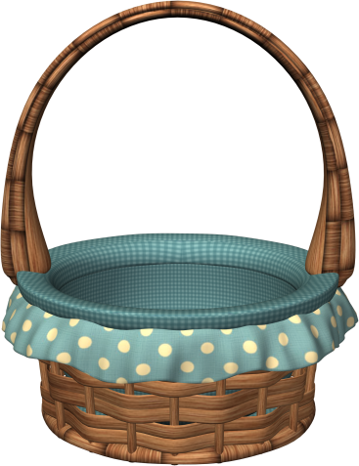
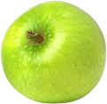
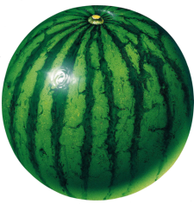
____________страница
к заданию
Книга подсказок
1.
2. Теплые и холодные
цвета
теплые
холодные
3. ___________цвет может быть теплым и холодным
4. Загадка
5. Зарисовка яблока в программе Paint

Slide 15
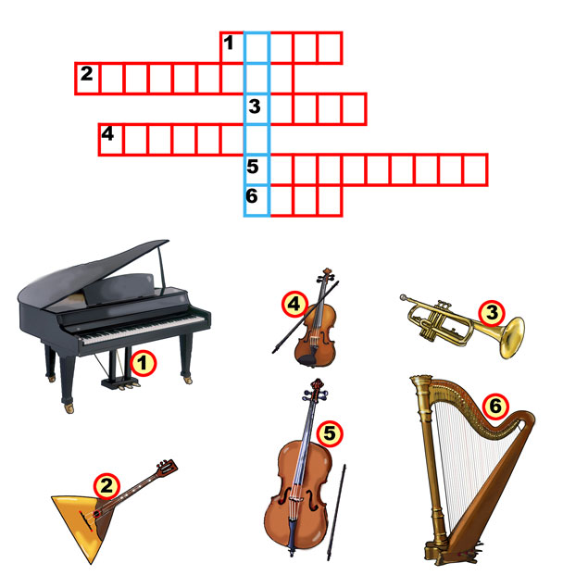
____________страница
к заданию
Книга подсказок
1.Контрастными называются цвета….
2.
пары контрастных цветов
3. Песня про ____цвет
4. Разгадай кроссворд
5. Зарисовка гитары в программе Paint

Slide 16
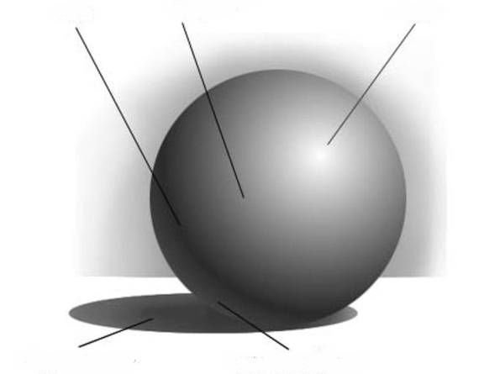
____________страница
к заданию
Книга подсказок
1.Ахроматическими называют цвета….
свет —
блик —
подающая те́нь —
полуте́нь —
рефле́кс —
2.
3. Чтобы получить черный цвет нужно смешать …….
4.Какой цвет нужно добавить к черному,
чтобы получить цвет охра?
___________________
5. Зарисовка солнца в программе Paint

Slide 17
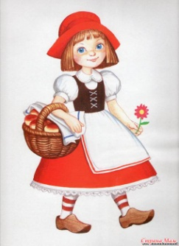
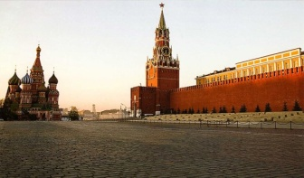
____________страница
к заданию
Книга подсказок
1.Составными называют цвета….
2.
В одном сказ_чном царстве, разноцветном государстве жили-поживали братья-краски. Было их семер_. Самый младший р_скрашивал все деревья в зеленый цвет. Постарше брат всегда ходил веселый и приветл_вый, носил фиолетовую панаму. Люди очень рад_вались работе ещё одного брата, который раскрашивал небо в голубой цвет,а его брат - двойник рисовал синий дождик из тучи. Самый старший брат разукрашивал все дома и улицы в оранж_вый цвет. Чуть младше брат следил за солнцем, чтобы оно было всегда ярко-желтым и никогда не тускнело, чтобы в разн_цветном государстве всегда было т_пло и светло!
3.
Придумайте, чем занимался этот брат - краска и вставьте эту историю в текст.
4. Соотнесите стрелочками название и картинку
5. Зарисовка тюльпана в программе Paint
Красная звезда
Красная шапочка
Красная площадь

Slide 18
____________страница
к заданию
Книга подсказок
1.Хроматическими называют цвета….
Хроматические
Ахроматические
2.Соотнесите.
Какой из этих хроматических
цветов не является основным
______________
3.
Герои сказок и мультфильмов.
5. Зарисовка колокольчика в программе Paint
4. Сказка про _____цвет

Slide 19
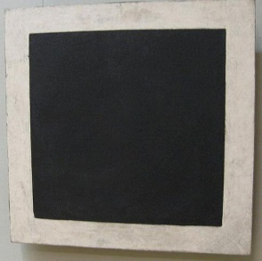
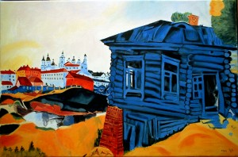
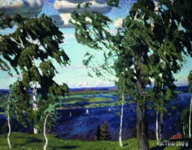
____________страница
к заданию
Книга подсказок
1.Первичными называют цвета….
2.Схема смешивания основных цветов.
3.
Соотнесите картину с названием и автором
Зелёный шум А.Рылов
Черный квадрат К.Малевич
Синий Дом. М.Шагал
5. Зарисовка тучи в программе Paint
4. Песни про _____цвет

Slide 20
____________страница
к заданию
Книга подсказок
1.Цветовой круг -
2. Схема цветового круга
1 2 3
АБВ ГДЕ ЖЗИЙ ЭТОТ ЦВЕТ МОЖНО ПОЛУЧИТЬ ПУТЕМ СМЕШИВАНИЯ ДВУХ ОСНОВНЫХ
4 5 6
КЛМ НОП РСТ 7354265193
7 8 9
УФХ ЦЧШ ЩЪЫЬ
0
ЭЮЯ
3.
5. Зарисовка варежек в программе Paint
4 . Загадка про _____цвет

Slide 21
Заключение!
Поздравляю!
Наше путешествие по Стране невыученных уроков завершено. Вы не только помогли Вовке справиться с заданиями и вернуться домой, а создали виртуальную энциклопедию «Радужная страна», которая поможет ребятам узнать больше о цветоведении. Кроме того, работая вместе, вы лучше узнали друг друга, научились работать в команде.
На этом наше сотрудничество с энциклопедией «Радужная страна» не заканчивается. Вам представится возможность в 6 и 7 классах пополнить коллекцию галереи.
Я уверена, что знания и навыки, полученные при работе над веб-квестом, будут полезны, не только в школе, но и в повседневной жизни?!
До новых встреч!

Slide 22
Книга подсказок
Творческий
процесс
1.Трафареты для выполнения зарисовок https://yandex.ru/images/search?text=трафарет%20
2.Основы цветоведения http://www.natassecret.com/tekhnika-risovaniya/osnovy-tsvetovedeniya.html
3. Всё о цветовом круге https://www.yandex.ru/search/?text=цветовой%20круг&lr=213&clid=9582
4. Теплые и холодные цвета https://www.yandex.ru/search/?text=теплые%20и%20холодные%20цвета&lr=213&clid=9582
5. Загадки про цвета http://bobrmama.by/poleznyj-sunduchok/roditelyam-na-zametku/512-zagadki-pro-tsveta.html
6.Контрастные цвета https://www.yandex.ru/search/?text=Контрастные%20цвета&lr=213&clid=9582
7. Всё о светотени https://www.yandex.ru/search/?text=Светотень&lr=213&clid=9582
8. Как получить охру (видео)https://yandex.ru/video/search?text=Как+получить+цвет+охра&parent-reqid=1480187837996890-4210872786831692549213521-sfront3-004
9. Проверка орфографии http://bugaga.net.ru/orfografija/
10. Основные и составные цвета http://petukhova-art.com/?p=643
11. Хроматические и ахроматические цвета http://www.endpopov.ru/stat_i/cvet/
12.Клипарты https://yandex.ru/images/search?parent-reqid=1480188218546054-11343297997060899607223498-man1-5432&text=клипарт
13.Сказка про голубой цвет https://www.yandex.ru/search/?text=сказка%20про%20голубой%20цвет&lr=213&clid=9582
14. Таблица смешивания цветов https://yandex.ru/images/search?text=схема%20смешивания%20основных%20цветов&stype=image&lr=213&noreask=1&parent-reqid=1480188390430948-6097269453391980744224630-iva1-0871&source=wiz
15. Схема цветового круга https://yandex.ru/images/search?text=схема%20цветового%20круга%20

Slide 23
Критерии оценки
Критерии | 4 балл | 3 балла | 2 балла | 1 балл
Понимание задания 1-4 балла | Работа демонстрирует точное понимание задания. Учащиеся хорошо усвоили понятие о цветоведении, показывают отличные знания по межпредметным связям | Работа демонстрирует понимание задания. Учащиеся не совсем усвоили понятие о цветоведении, показывают хорошие знания по межпредметным связям. | Работа демонстрирует не полное понимание задания. Учащиеся удовлетворительно усвоили понятие о цветоведении, частично показывают знания по межпредметным связям. | Работа демонстрирует полное не понимание задания. Учащиеся не усвоили понятие о цветоведении,не показывают по межпредметным связям.
Сотрудничество в группе 1-4 балла | Отличная работа, полное взаимопонимание в и взаимопомощь в команде, безоговорочное соблюдение согласованных сроков. | Хорошая организация работы группового взаимодействия в группе, все учащиеся принимают участие в работе команды, есть нарушения сроков выполнения работы. Каждый выполняет возложенные на него задачи. | Сотрудничество осуществляется не в полной мере, не все участвуют в совместной работе, не одинаков личный вклад, не все шаги осуществляются в срок. | Отсутствие сотрудничества. Отдельные учащиеся группы не участвуют в реализации всех аспектов работы. Нарушается график выполнения работы.
Публичная защита работы 1-4 балла | Докладчики демонстрируют эрудицию, отражают межпредметные связи Докладчики убедительно и полно отвечают на вопросы, дружелюбно держатся, стремятся использовать ответы для успешного раскрытия темы. | Докладчики грамотно излагают материал, но не показывают достаточно глубоких знаний Докладчик не на все вопросы может найти убедительные ответы | Докладчики излагают материал, нарушая логику повествования, не показывают достаточно глубоких знаний Докладчик не может ответить на вопросы, при ответах теряется | Докладчики обнаруживают полное невладение материалом Докладчик не может ответить на вопросы или при ответах ведет себя агрессивно, некорректно
Заключение

